Slide 1
Basis Lecture
Biology Education
(Didaktik der Biologie)
5. Interest and Motivation

Slide 2
Intro:
Spring 1973: my son handed me a letter with the following sentence:
Dear Parents!
Your son Leonhard unfortunately does only follow my teaching, when it is interesting.
(in German the same meaning as „when he is interested“)
(BECKER 1983)

Slide 3
Today we learn about...
The background of the feeling:
„This was fun“
Or, more to the subject:
„Biology is fun
„Biology is my favourit subject“
Today we learn about...
Interest and Motivation

Slide 4
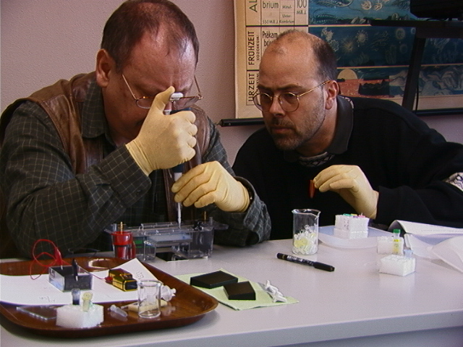
Interest
Construct
Characteristics /
properties

Slide 5
Definition Interest
(Prenzel & Lankes 1989)
Interest refers to a person-object-relation
You can observe interest in actions of a person
These actions open up the person to the objects
These actions create positive emotions
These actions are sufficient in themselves
Notes:
Interesse bezieht sich auf einen Gegenstand.
Interesse äußert sich im Handeln.
Dies ist wohl ein ganz wichtiger Punkt. Interesse ist also keine Haltung oder Einstellung, sondern äußert sich in aktiver Auseinandersetzung mit dem Gegenstand. Das bedeutet nicht, dass man ununterbrochen mit dem Gegenstand befasst sein muss, um Interesse zu bekunden. Die Aktivität kann durchaus zwischenzeitlich ruhen, und das Interesse ist trotzdem latent vorhanden. Allerdings reicht ein allgemeines Bekenntnis, etwa im Sinne „das könnte mich schon interessieren" nicht aus.
Interessenhandeln erschließt Gegenstände.
Dies deutet auf die kognitive Komponente des Interessehandelns, nicht alles, was man gern tut, geschieht aus Interesse an der Sache. Die "interessehandelnde" Person erwirbt neue Erfahrungen, Wissen und Kompetenz. Zu erwähnen ist noch, dass das aktive Auseinandersetzen auch ein geistiges Handeln sein kann.
Interessenhandeln wird von angenehmen Gefühlen begleitet.
Das Handeln mit dem Interessengegenstand bereitet Spaß und Freude.
Das Interessenhandeln genügt sich selbst.
Die Person muss also nicht durch sachfremde Anreize, etwa in Aussicht gestellte Belohnungen oder Bestrafungen, zur Aktivität veranlasst werden.

Slide 6
The construct „Interest“
(A. Krapp 1992)
Character of a person:
Personal/individual Interest
Actual Interest
Interest of the Situation
Educational surrounding:
Interesting features
Notes:
Krapp hat das Konstrukt Interesse über Individuelles Interesse, Interessantheit und aktualisiertes sowie situationales Interesse definiert.
Todt (1985) unterscheidet ebenfalls zwischen dispositionalen (allgemeines bzw. spezifisches Interesse) und situativen (Interessiertheit) Formen des Interesses. Er versteht unter der Interessiertheit am Unterricht einen Zustandsaspekt von Interesse, der verbunden ist mit positiver emotionaler Befindlichkeit, Aufmerksamkeit, Aktiviertheit und Erkenntnisgewinn. Hält diese Interessiertheit über einen längeren Zeitraum an, kann sich daraus ein überdauerndes Interesse am jeweiligen Fach entwickeln. Um mit Schiefele et al. zu sprechen, ergibt sich ein Interesse am Fach als kristallisierter Niederschlag wiederholt aktualisierter positiv erlebter Unterrichtssituationen.

Slide 7
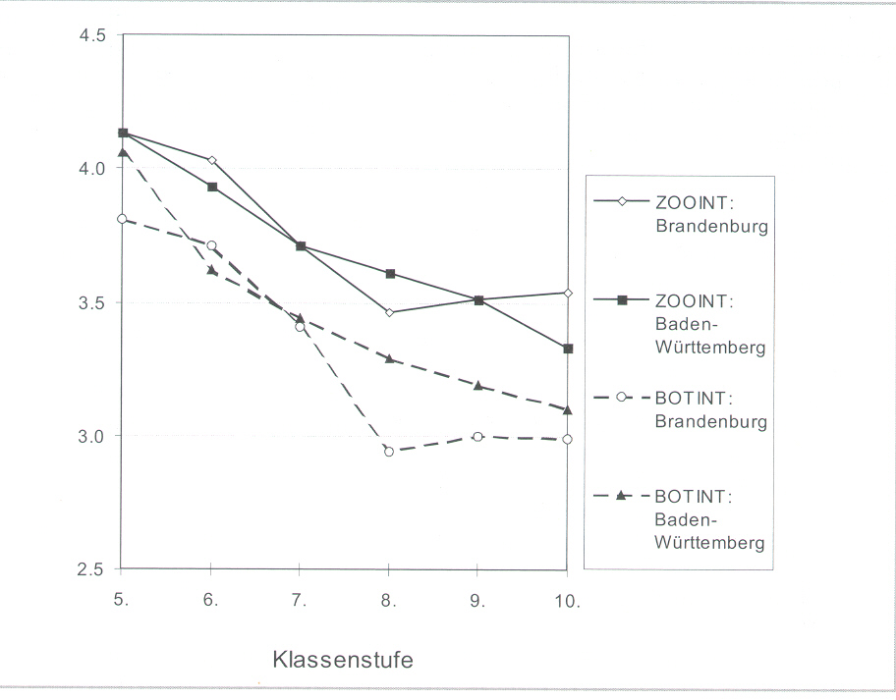
Development of Interest in Biology
Interest in
Animals
Interest in
Plants
Grade

Slide 8

Self-Determination Theory of Motivation
Deci / Ryan
Basic Needs:
Competence
Autonomy
Relatedness

Slide 9
Tasks
What are my own interests?
How to notice interest of a person?
How to research on interest?
  Rose Study
  Interessenstudy of IPN
How to motivate students?
What kind of classroom teaching is motviating?

Slide 10
To research on my own interest
Please put down some notes:
  Why do I want to become a Biology teacher?
  Looking back to my school experiences: what interested my the most during the Biology lessons?
  And what was interesting during my recent university lectures?

Slide 11
How to notice interest of a person?
How to research on interest?
Read the large studies on interest
  Rose-Study: siehe pdf
  Interest Study of IPN on science teaching: on the following slides
How to measure interest?
What are the results?

Slide 12
Areas of Interest
ROSE Study (117 boys/ 145 girls)
Boys
  Research
  Dangerous use of Sciences
  Physics, Technics
Girsl
  Ilnnes
  Fuction of the human body
  Body awareness
  Supernatural phenomena
  Nature phenomena

Slide 13
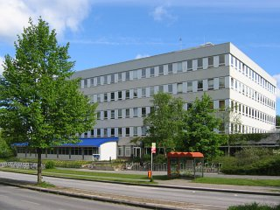
IPN Study on Interest in the Sciences
Hoffmann / Lehrke 1990
  Non-integrated learning of girls and boys
Gräber / Lindner 1988 and2007
  3000 in BRD
  1400 in SH
  Grade7-9

Slide 14
Characteristics of the student
Age
Gender
Job perspective
Self-concept
Emotional relation to Chemistry
Individual role concept
Experiences with Chemistry
Capability
Home
Access to materials
Subject Interest
Parents
Model
Stimulation
Support
Charcteristics of the teacher
Competence
Social Competence
Content Interest
Classroom climate
Discipline
Difficulty
Teamwork
Experiments
Equality
Acceptance of peers
Experienced Teaching: Content, Context, Activities
Leisure Interest
Leasure activities
Notes:
7. Der Fragebogen (Variablenplan)
Interesse definieren wir mit Prenzel /16/ als einen überdauernden Bezug einer Person zu einem Gegenstand, der sich in der aktiven Auseinandersetzung mit diesem Gegenstand äußert. Als wichtige Bestimmungsstücke für das Interesse am Unterrichtsfach Chemie sehen wir das Interesse an der "Sache Chemie" an, weitere persönliche Merkmale - wie Alter, Geschlecht, Rollenverständnis und besonders das Selbstkonzept in bezug auf Chemie - und Klassenklimavariablen. Wir haben vor allem zwei Lehrervariablen analysiert, sachliche und soziale Kompe­tenz und mehrere Unterrichtsvariablen, wie Disziplin, Schwierig­keit, Einbeziehung von Experimenten oder Cliquenbildung.
Todt (1985a, S. 370) schreibt dazu: "Interessiertheit im Unterricht kann wesentlich mit dem im Unterricht behandelten Thema zusammenhängen, sie kann aber auch völlig unabhängig davon vom sozial-emotionalen und vom methodischen Verhalten des Lehrers abhängen". Sie wird darüber hinaus durch weitere schulische und außerschulische Parameter beeinflußt. Zu den schulischen gehören z.B. ein allgemeines Schulklima, Ausstattung des Schulgebäudes oder Finanzrahmen der Schule. Zu den außerschulischen Parametern zählen Freizeitverhalten, Einfluß der Eltern oder Freunde. Todt stellt zusammenfassend die Bedingungen der Interessiertheit am Unterricht schematisch dar, und zwar das "allgemeine Interesse am Thema", das "spezifische Interesse am Thema" und das "Lehrerverhalten" (Todt 1985b, S. 61 Abb. 33). In Anlehnung daran ergibt sich das hier ersichtliche Bedingungsgefüge.

Slide 15
Interest in School-subjects
(Mean values 1988 / 2007)
Girls
2007
Girls
1988
Boys
2007
Boys
1988

Slide 16
Interest in school subjects
Percentage of students with high / very high interest

Slide 17
Interest in contents
Percentage of students with high / very high interest
Metalls
Petrol
Plastics
Water
Acids
Atoms/Molecules
Noble Metalls
Colours
Tensides
Notes:
Bei den Metallen ist das Interesse der Jungen noch weiter getsiegen. Dagegen bei Farbstoffen, Kohlenhydraten und Seifen, wo die Mädchen eh schon voraus waren noch weiter gesunken. Bemerkenswert für Jungen und Mädchen die Interessensteigerung im Bereich Säuren/ Basen, vielleicht greift hier schon ein stärker kontext-orientierter Unterricht, der sich gerade bei deisem Thema gut machen lässt.

Slide 18
Interest in Contexts
Percentage of students with high / very high interest
Technics
Leisure activities
Use
Jobs
History
Danger
Phenomena
Houshold
Notes:
Bei den Kontexten ist auffällig, dass das Interesse der Mädchen in fast allen Bereichen rückgängig ist, Ausnahmen sind Freizeit und Berufe. Bei den Jungen beobachtet man, wie schon bei den Inhalten einen Rückgang beim Interesse an Chemie im Haushalt.

Slide 19
Interest on Acitvities
Percentage of students with high / very high interest
Formulate own opinion
Watch videos
Planing of experiments
Experimenting
Explaining of experiments
Calculation
Chemical equation
Observe experiments
Create models
Drawing of experimental setting
Reading the textbook
Notes:
Bei den Tätigkeiten ist bei den Mädchen überall eine Zunahme zu erkennen. Besonders deutlich und erfreulich beim eigene Meinung formulieren und Modelle bauen sowie Experimente planen. In diesen theoretisch argumentativen Bereichen holen die Mädchen auf.

Slide 20

Path analysis
Marks in
Chemistry
0.19
¥
0.17
Self-
concept
Interest in
Chemistry
R²=0.47
0.30
0.22
0.29
Experience
in chem.
Phenomenons
0.13
0.31
Interest in
Chemistry
outside school
0.45
0.10
Importance
of Chemistry
0.10
R²=0.40
0.20
Teachers´
comptence
0.08
Interest in
Chemstry
classroom work
0.13
Teachers´
social
comptence
0.07
R²=0.68

Slide 21
Self-Determination Theory of Motivation
Deci / Ryan
Basic Needs:
Competence
Autonomy
Relatedness
Why is the work at a laptop motivating?

Slide 22
Self-Determination Theory of Motivation
Deci / Ryan
Competence
Autonomy
Relatedness
1. Information:
http://de.wikipedia.org/wiki/Selbstbestimmungstheorie_der_Motivation
Bitte als Übersicht lesen
2. Own Homepage:
http://www.selfdeterminationtheory.org/

Slide 23
(How) to measure Motivation?
Read the pdf-Dokument Kurzskala Motivation, at page 15/15 (page Nr 45) and have a look to the table

Slide 24
Self-Determination Theory of Motivation
Deci / Ryan
Competence
Autonomy
Relatedness
How should we construct classroom work which helps to bring these principles into practice?

Slide 25
Concept of a classroom fostering motivation
-----------------------------------------------------------
-----------------------------------------------------------
-----------------------------------------------------------
-----------------------------------------------------------
-----------------------------------------------------------
-----------------------------------------------------------
-----------------------------------------------------------

Slide 26
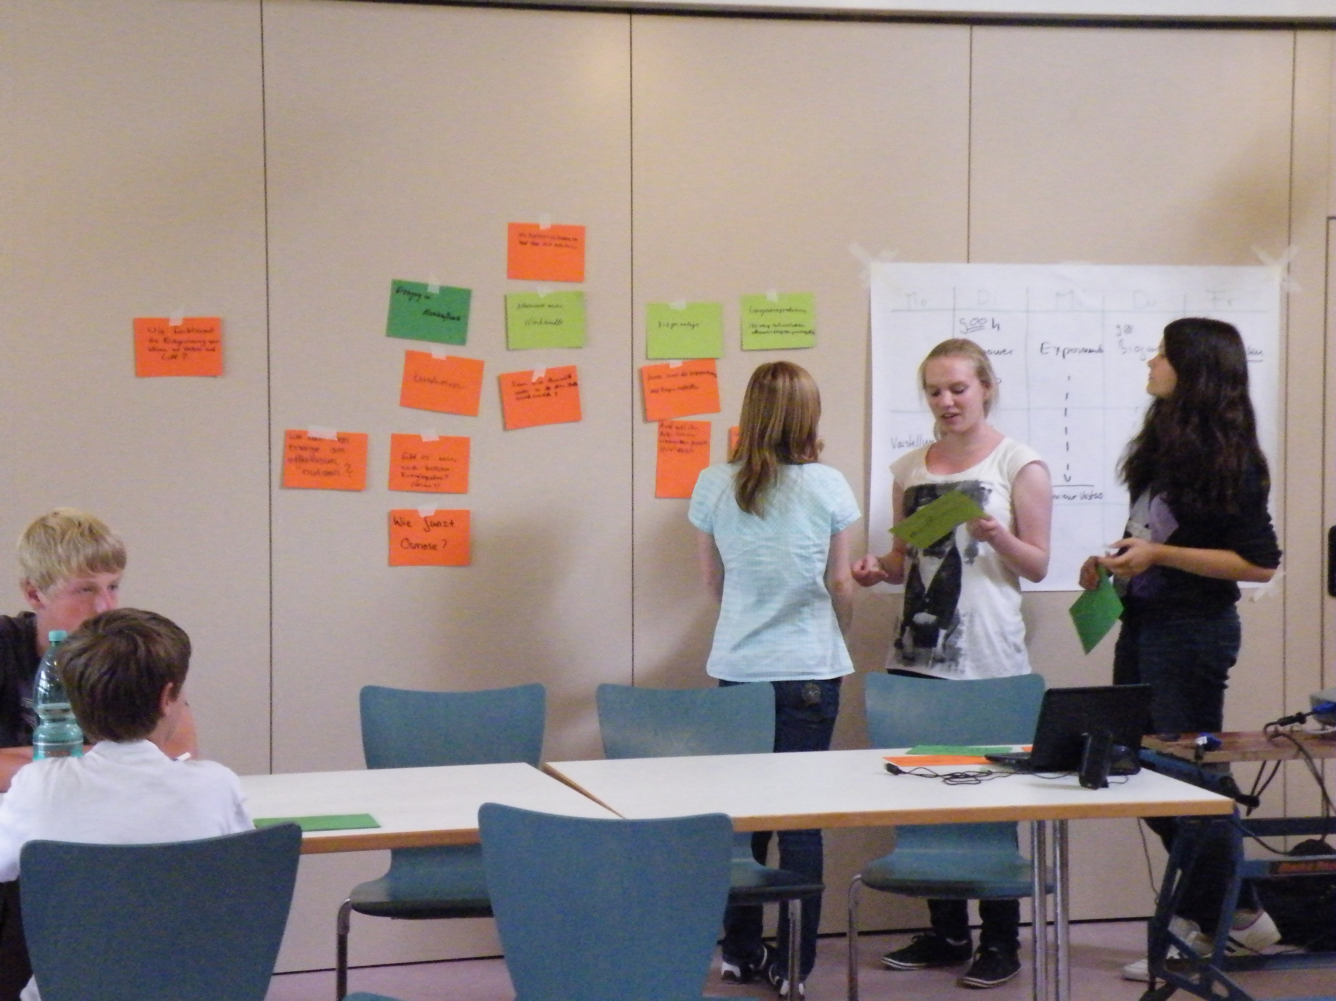
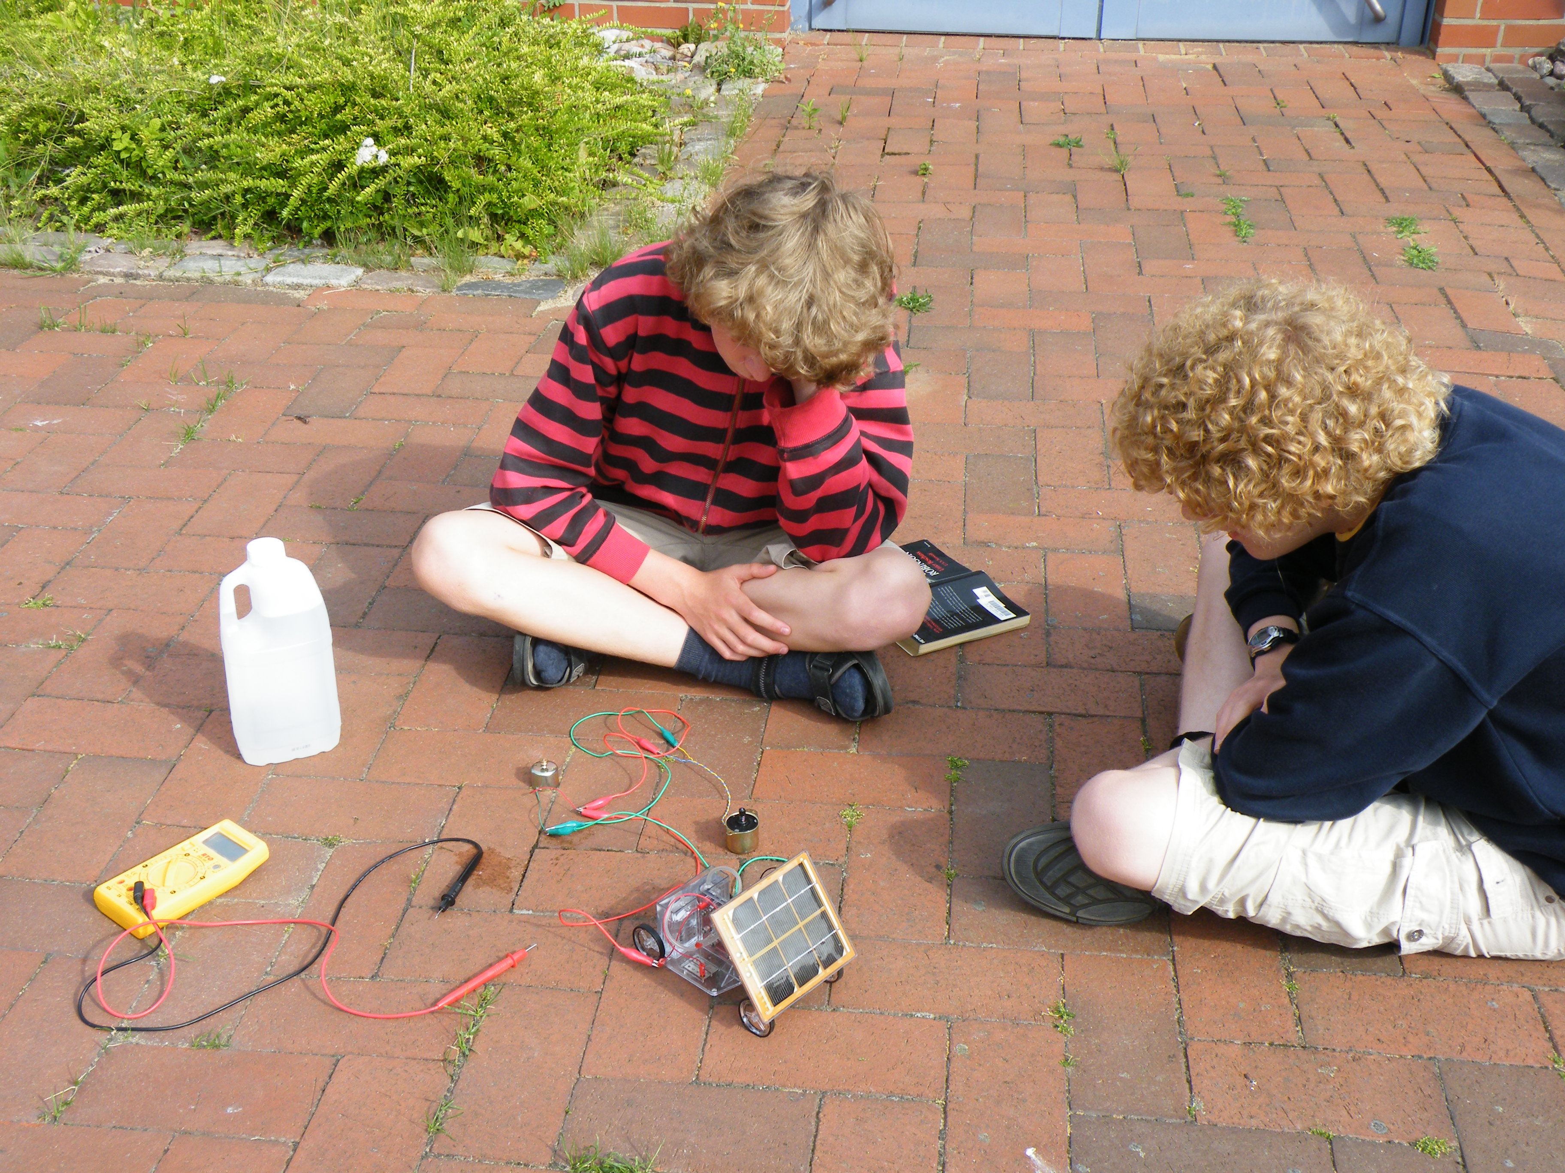
Consequences for classroom work
Relevance
Activities of students
Expercience of Competence
Teamwork

Slide 27
Suggestions for good teaching
What is interesting for the learner?
(The content is more interesting, when linked to attractive contexts or experiments)
Content with relevance for the learner
Phenomenons foster emotional relation
Fostering self-concept of the learners
  enable success
  Individual feedback
  Teamwork in different peergroups
  Support cooperative learning
Notes:
Mit diesen analytischen Arbeiten konnten wir mit dazu beitragen, Ursachen für einen nicht gelingenden Chemieunterricht aufzudecken. Eine Reihe von Empfehlungen für erfolgreichen Unterricht ließen sich daraus ableiten:
Die Interpretation der Ergebnisse weist auf Interventionsmöglichkeiten vor allem in zwei Bereichen hin, zum einen im inhaltlichen und zum anderen im didaktisch-methodischen Bereich.
Die Analyse des Sachinteresses hat gezeigt, dass es durchaus nötig war, ein derart differenziertes Modell anzuwenden. Es zeigt die für die Lernenden interessanten Inhalte, Kontexte und Tätigkeiten. Es hat speziell ermöglicht, die Unterschiede zwischen Jungen und Mädchen abzubilden. Die Studie gibt Aufschluss darüber, wie weniger attraktive Inhalte durch Einbettung in als interessant empfundene Kontexte oder durch Verbindung mit gern ausgeführten Aktivitäten aufgewertet werden können.
Die Pfadanalyse unterstreicht diese Ergebnisse noch dadurch, dass sie die Aufmerksamkeit auf die emotionale und die Werte-Komponente lenkt. Der Inhalt muss für die Schüler eine persönliche Relevanz besitzen, Inhalte müssen aus ihrer Lebenswelt stammen und durch naturwissenschaftliche Konzepte durchschaubar werden. Darüber hinaus müssen die Inhalte in eine persönliche Nähe zum Lernenden gebracht werden, durch das Einbeziehen von Phänomenen sowohl innerhalb wie außerhalb des Unterrichts kann eine emotionale Bindung zum Inhalt hergestellt werden.
Der wichtigste Aspekt scheint mir allerdings die Förderung des Selbstkonzepts zu sein. Die Daten weisen darauf hin, dass dieses subjektive Empfinden der eigenen Leistungsfähigkeit ein hochsignifikanter Erklärungsfaktor für interessiertes Handeln im Unterricht ist. „Verhalten ist eher eine Funktion wahrgenommener als tatsächlicher Ursachen“, findet man schon bei Bernard Weiner. Ich möchte hier nur kurz einige Maßnahmen nennen, mit denen man im Unterricht das Selbstkonzept fördern kann.
Ermöglichen von positiven Lernerfolgen
Diesem Ziel haben sich vor allem die Verfechter des Mastery Learnings verschrieben.
Wechsel der Bezugsgruppen
Diese Thematik wird häufig im Zusammenhang mit einem Schulwechsel diskutiert. Schüler richten ihr Selbstkonzept nach der Klassengemeinschaft aus, in der sie sich befinden.
Individuumsbezogene Rückmeldungen
Die motivierende Wirkung von Rückmeldungen, die die Leistung von Schülern und Schülerinnen nicht nur am Klassendurchschnitt oder dem Lerninhalt messen, sondern sich am persönlichen Lernfortschritt orientieren ist seit langem bekannt.
Kooperatives Lernen

Slide 28
Recommendations (Berck/Graf)
Curriculum will set focus with respect to the age
Interviews with students
Own interest of the teacher
High content knowledge / Creative teaching
Intersting start: provocativ, surprise
Close relation to the person, practical, emotional
Fostering interest outside the classroom teaching
Clear and well organized classroom work
Challeging teaching (not too easy)
Students can research on their own
Teamwork

